Slide 1


올림픽 데이터 분석 보고서
본 보고서는 올림픽 역사의 데이터를 탐색적으로 분석하여 주요 통계와 시각화 결과를 제시합니다. 국가별 금메달 순위, 성별 금메달 획득 현황 등 다각도의 분석을 통해 올림픽 종합 성과를 살펴보고자 합니다.

Slide 2
국가별 금메달 순위
1위 미국
2위 소련
3위 동독
총 928개의 금메달을 획득하며 압도적인 1위를 차지했습니다.
439개의 금메달로 미국에 크게 뒤처졌지만 2위에 올랐습니다.
286개의 금메달로 3위에 랭크되며 동유럽 국가들의 강세를 보여줍니다.

Slide 3
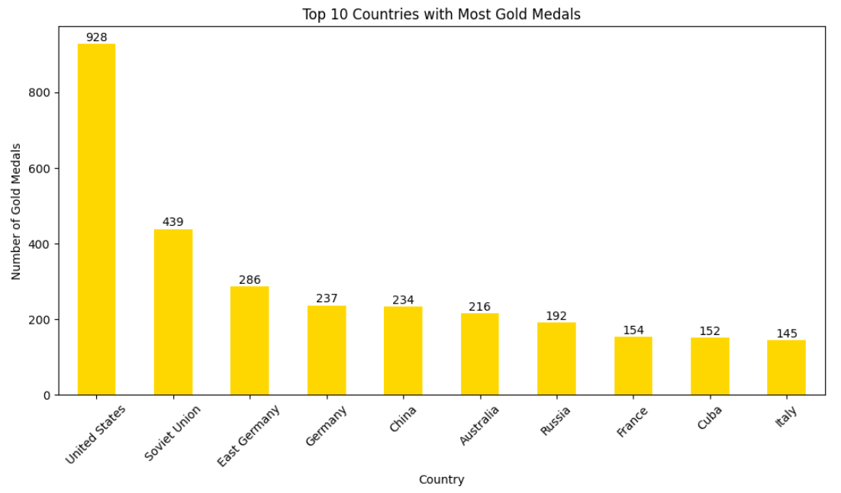
국가별 금메달 순위

Slide 4

성별 금메달 획득 현황
남성
1
총 3,080개의 금메달을 획득했습니다.
2
여성
1,962개의 금메달을 획득하며 남성에 비해 다소 뒤처졌습니다.

Slide 5
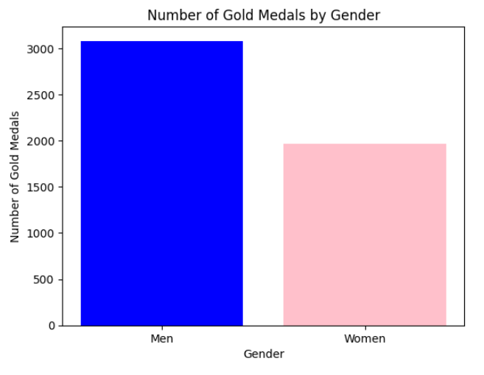
성별 금메달 획득 현황

Slide 6



메달 획득의 변화 추이
1970년대
1980년대
2000년대
미국과 소련의 메달 경쟁이 치열했습니다.
동독이 강세를 보이며 새로운 경쟁자로 부상했습니다.
중국과 기타 신흥 강국들이 부상하며 역학구도가 변화했습니다.

Slide 7



성장의 길
목표 설정
꾸준한 노력
성과 달성
명확한 목표 수립이 필수적입니다.
끊임없는 노력과 훈련이 필요합니다.
지속적인 발전으로 좋은 결과를 거둘 수 있습니다.

